Slide 1
Jde řídit kreativní agenturu z maloměstského obýváku?
Pavel Šenkapoun
logos.agency

Slide 2
JDE.

Slide 3
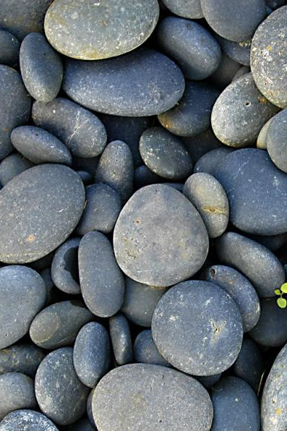


Slide 4
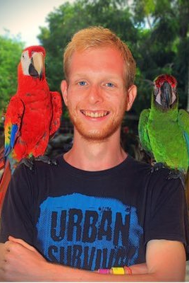
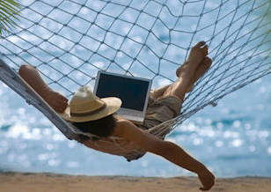
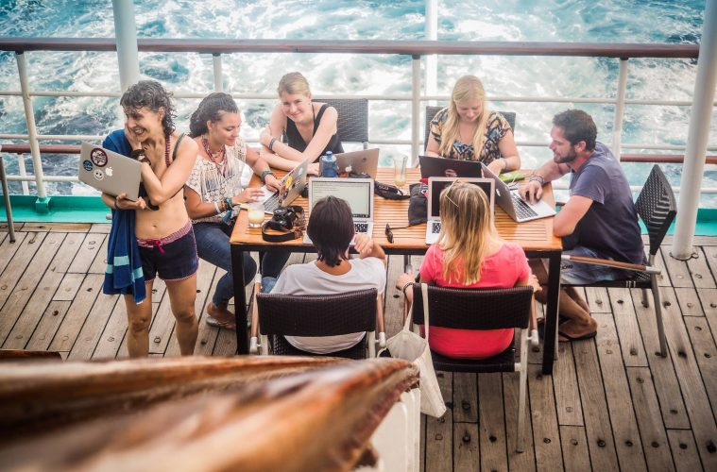

Slide 5
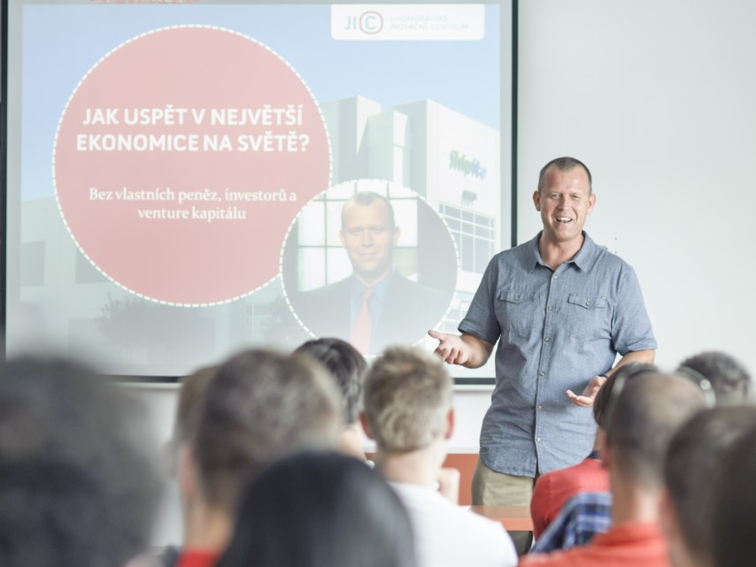

Slide 6
MY TRUE STORY

Slide 7

2010
Vyhazov z Cyrilometodějského Gymnázia v Prostějově.

Slide 8
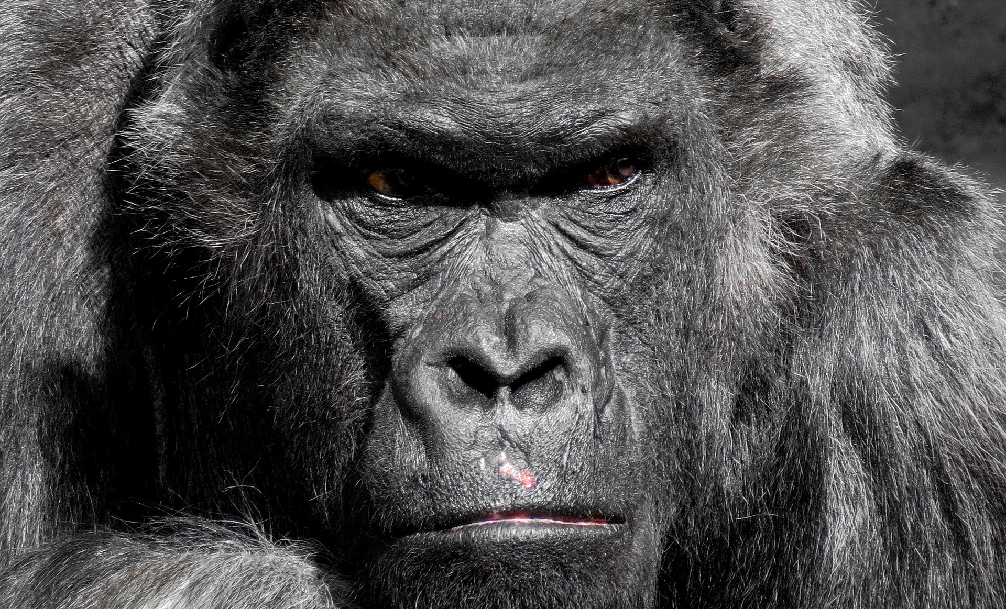
2010–2014
Práce v digitálních agenturách.

Slide 9

2014
Osamostatnění se pod značkou Nejlepší copywriter.

Slide 10
Nejlepší copywriter – WTF?

Slide 11

Přímá reakce na "Dobrého copywritera" Richarda Dobiáše.
A údiv nad tím, že doména "nejlepsicopywriter.cz" je ještě volná.

Slide 12

Provokace jdoucí proti autoritám.

Slide 13
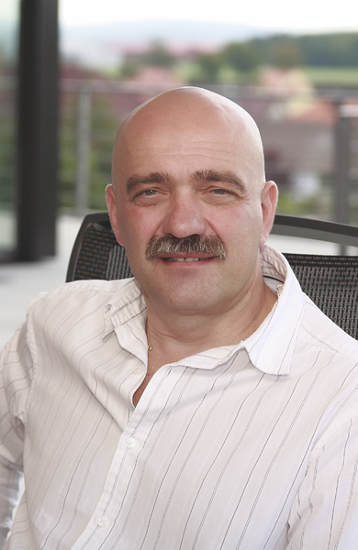
Touha dělat co nejlepší copywriting.
Inspiroval mě příběh majitele společnosti BEST Tomáše Březiny.

Slide 14

Touha dělat se zajímavými klienty.

Slide 15
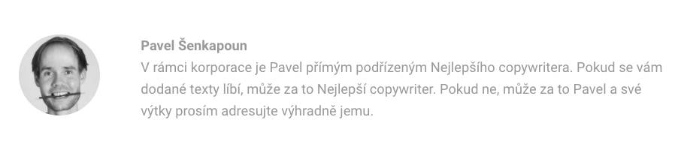
Záměr vytvořit kolem značky "agenturu".

Slide 16
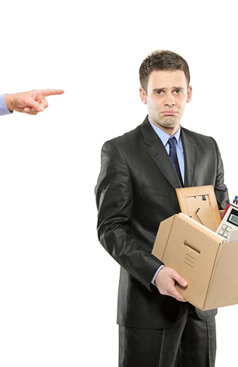
Vědomí, že jednou budu muset tuto značku odkopnout.

Slide 17

2016
Rok prosperity a založení Logos Agency, s.r.o.

Slide 18
Proč opustit OSVČ a NC?
Dávat zástupcům velkých firem vizitky s nápisem "Nejlepší copywriter" se často neobešlo bez trapných momentů.
Přechod na s.r.o. jsem vnímal jako součást marketingu, jako signál růstu.
Z marketingových důvodů jsem taky plánoval otevřít kamennou kancelář v Praze.
Chápal jsem to i jako krok vpřed pro hledání případných budoucích partnerů/investorů.

Slide 19
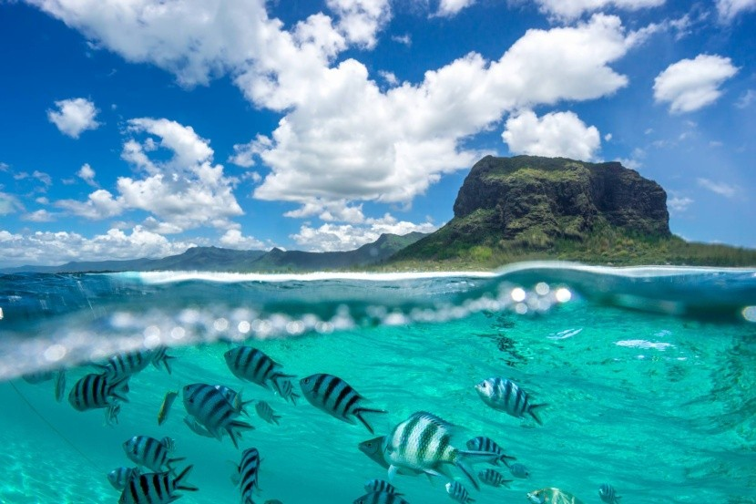
2017
V plánu jsem měl idylu.

Slide 20

2017
Ve skutečnosti přišla krize.

Slide 21
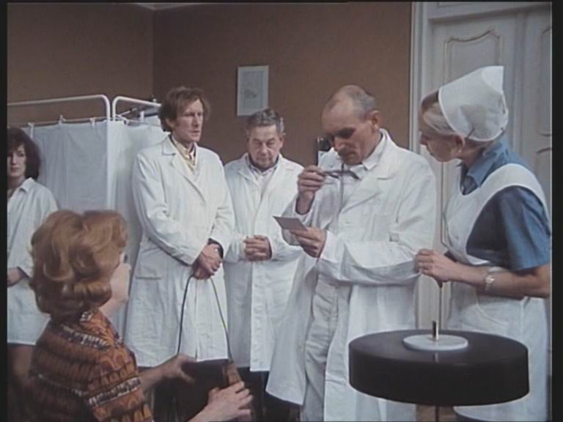

Slide 22
Dopad krize na práci
Web Logos.agency jsme spustili téměř s ročním zpožděním.
Přišel jsem o 4 kolegy.
Ke konci roku vázla akvizice nových zakázek.
Na přelomu října a listopadu 2017 jsem byl jen maličký kousek od krachu.

Slide 23

2018
Odraz ode dna.

Slide 24
Silver lining of my cloud
Bylo štěstí, že jsem neplatil nájem za kancelář ani zaměstnance s fixní mzdou.
Našel jsem sílu rozejít se s kolegy, se kterými spolupráce nefungovala.
Abych přežil, vypsal jsem několik školení, díky nimž jsem získal kolegy nové.
Opřel jsem se do propagace agentury.
Výsledek byl, že jsem na začátku roku 2018 získal několik velkých klientů, na které jsem celé ty 4 roky čekal.

Slide 25


Slide 27
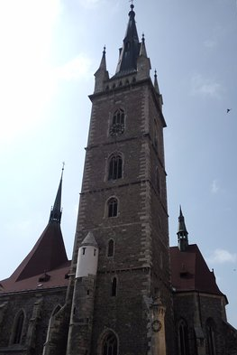
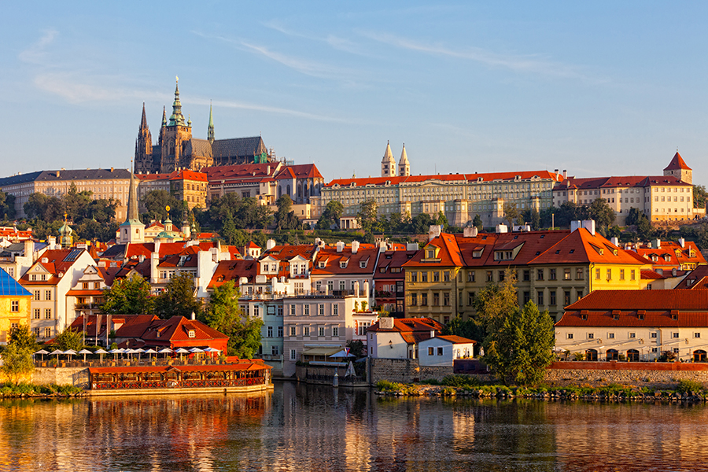

Slide 28
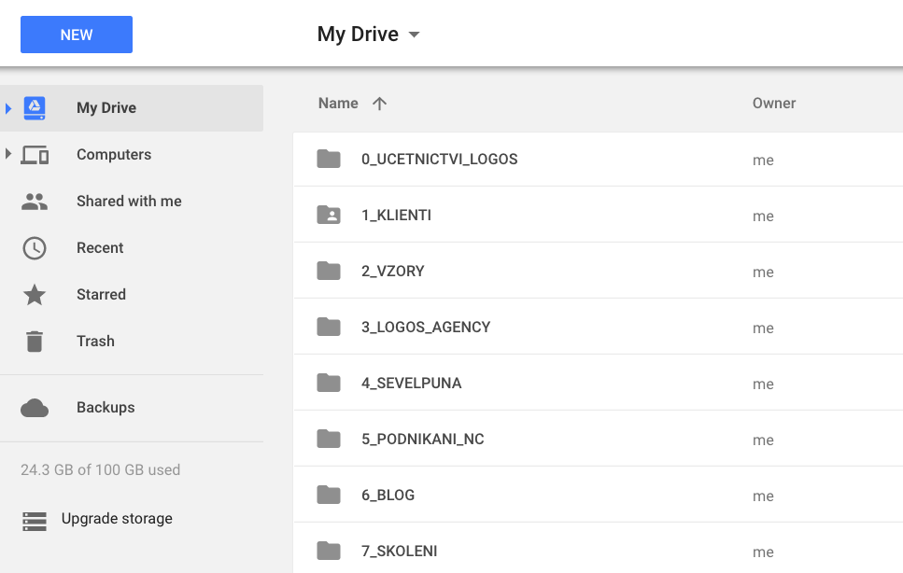
Cloud

Slide 29
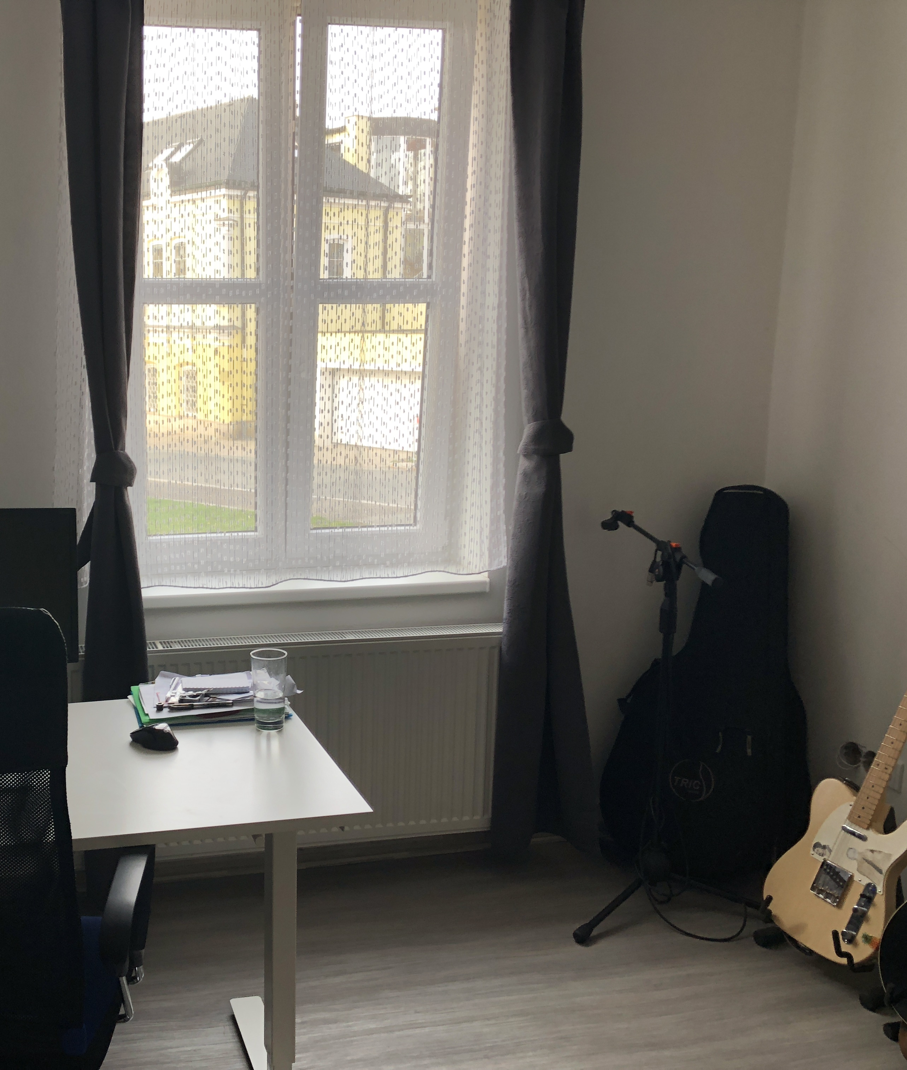
"Obývák" a "pražská kavárna"
Oficiálně Logos sice sídlí v Praze, kamennou kancelář ale nemám.
Pracuju většinou ze své čáslavské pracovny nebo z pražských kaváren.
S kolegy i klienty komunikuju z 90 % přes e-maily, telefon a videokonference.

Slide 30

Skype, Hangout, iPhone

Slide 31
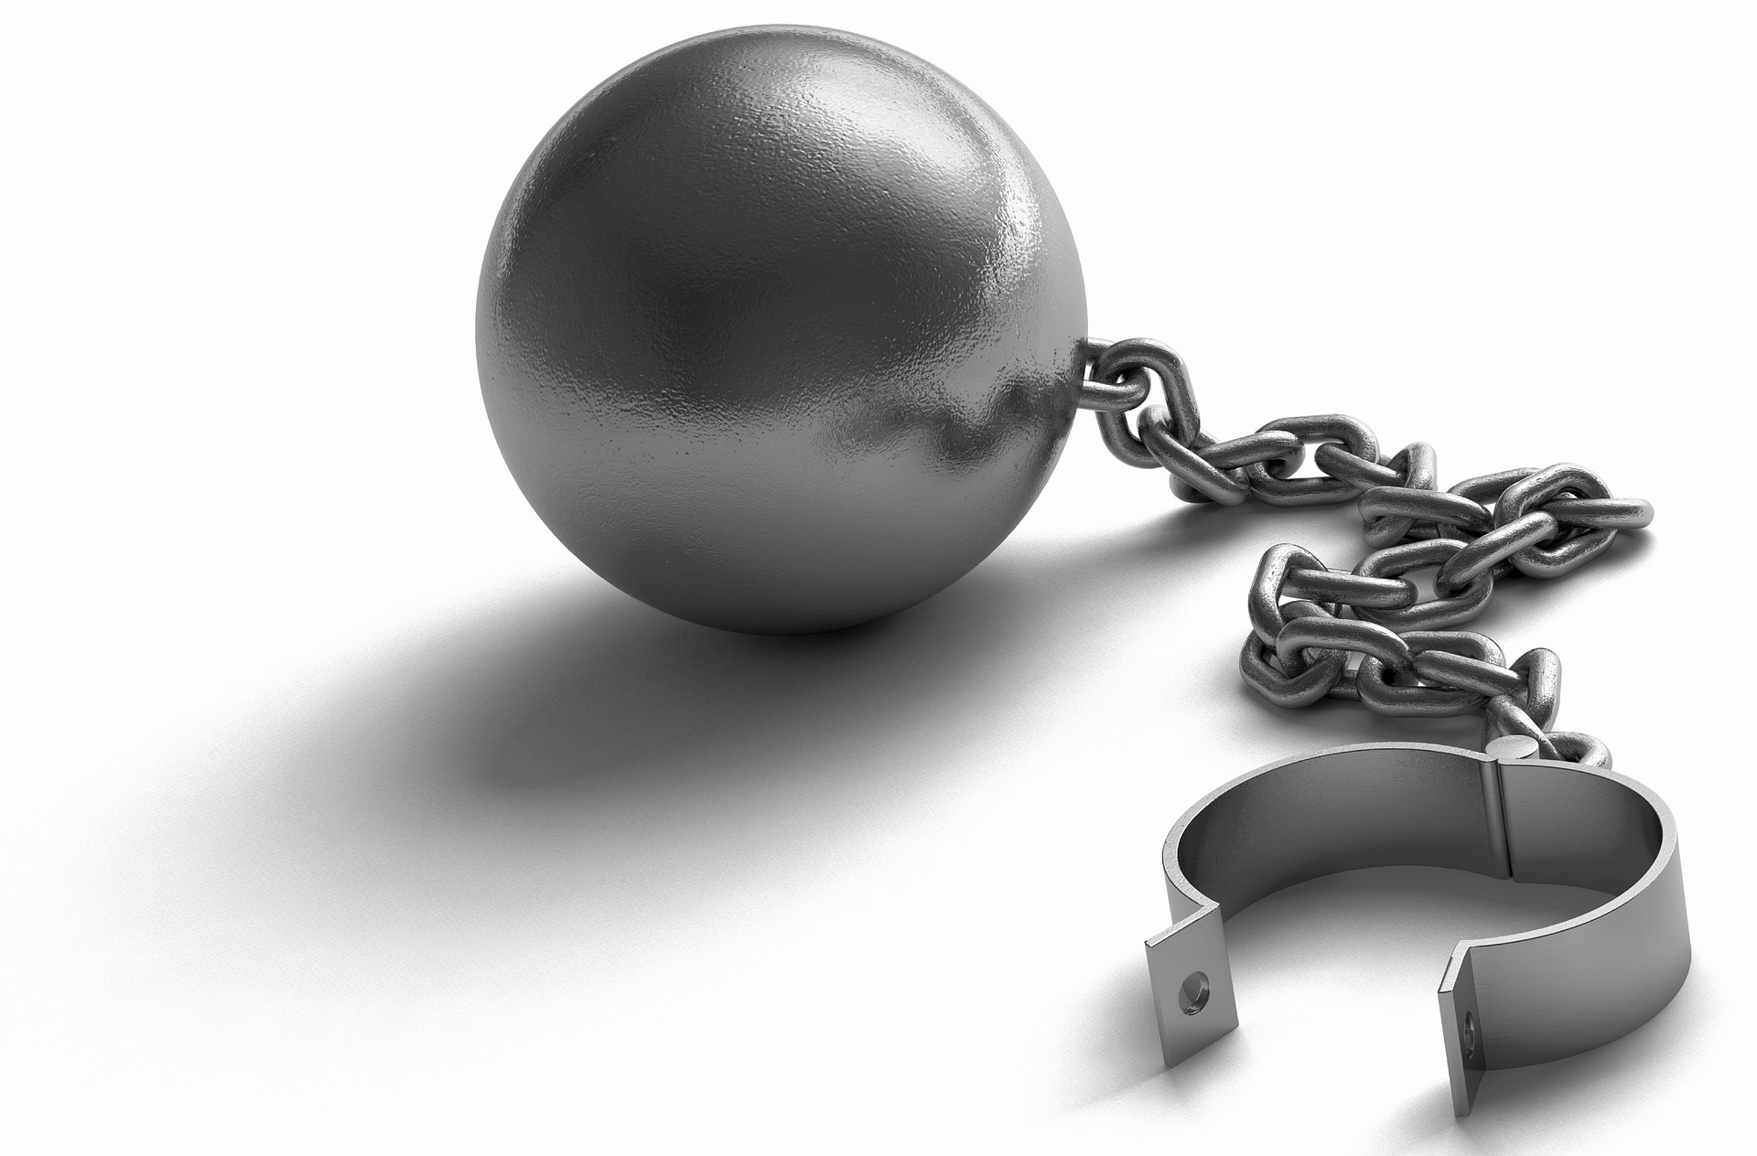
Kolegové
Místo zaměstnanců mám síť freelancerů či brigádníků.

Slide 34
Výhody "kamenné" agentury
Působí to víc seriózně, prestižně.
Klienty můžete vzít do zasedačky a chlubit se vymazleným interiérem.
Můžete se denně setkávat s kolegy a brainstormovat.
Můžete kolegy efektivněji řídit.
Nehrabe vám z věčného vysedávání doma.

Slide 35
Nevýhody "kamenné" agentury
Hříšné pražské nájmy.
Nárůst mzdových nákladů.
Nárůst nákladů na dopravu.
Menší konkurenceschopnost.
Nižší ziskovost.

Slide 36
Výhody "cloudové" agentury
Nebývalá svoboda a pružnost.
Procesy, postupy, know-how přitom mohou být nastaveny, kodifikovány a uloženy stejně dobřě (ne-li lépe) jako u kamenných agentur.
Možnost pracovat odkudkoli (digitální nomádství).
Možnost vydělávat v Praze a utrácet na maloměstě.
Má to nádech novosti, progresivity, mnoha klientům to přijde zajímavé a vzrušující.
Můžu dát klientům dobrou cenu a stále být ve zisku.

Slide 37
Nevýhody "cloudové" agentury
V některých klientech tento koncept vyvolává nedůvěru.
Elektronická komunikace má proti face-to-face setkávání své limity.
Pracuje-li pro vás síť freelancerů/brigádníků, hůř se plánuje.
Někdy vám kontakt s lidmi začne trochu chybět.

Slide 40
JDE OBOJÍ.
Záleží na tom, co vám víc sedne.

Slide 41
Děkuju za pozornost!
senkapoun@gmail.com
twitter.com/Senkapoun
logos.agency
nejlepsicopywriter.cz
facebook.com/NejlepsiCopywriter

